Slide 1
빅데이터 분석 기초
(텍스트마이닝 중심)
박찬국

Slide 2
R 데이터 구조

Slide 3
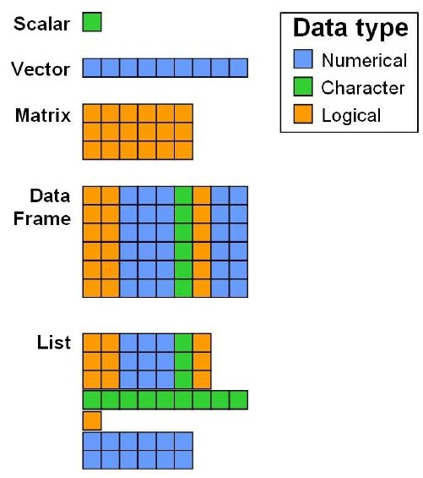
R의 주요
데이터 구조
자료: Zimmermann and Steinmann, 2019.

Slide 4
웹 크롤링

Slide 5
자료: https://statkclee.github.io/yonsei/data/R_Web_Crawling.pdf

Slide 6
자료: https://statkclee.github.io/yonsei/data/R_Web_Crawling.pdf

Slide 7
자료: https://statkclee.github.io/yonsei/data/R_Web_Crawling.pdf

Slide 8
자료: https://statkclee.github.io/yonsei/data/R_Web_Crawling.pdf

Slide 9
자료: https://statkclee.github.io/yonsei/data/R_Web_Crawling.pdf

Slide 10
자료: https://statkclee.github.io/yonsei/data/R_Web_Crawling.pdf

Slide 11
자료: https://statkclee.github.io/yonsei/data/R_Web_Crawling.pdf

Slide 12
연관성 분석

Slide 13
자료: 한성대 데이터마이닝 강의자료

Slide 14
자료: 한성대 데이터마이닝 강의자료

Slide 15
자료: 한성대 데이터마이닝 강의자료

Slide 16
자료: 한성대 데이터마이닝 강의자료

Slide 17
자료: 한성대 데이터마이닝 강의자료

Slide 18
자료: 한성대 데이터마이닝 강의자료

Slide 19
자료: 한성대 데이터마이닝 강의자료

Slide 20
자료: 한성대 데이터마이닝 강의자료

Slide 21
의사결정나무 & 랜덤포레스트

Slide 22
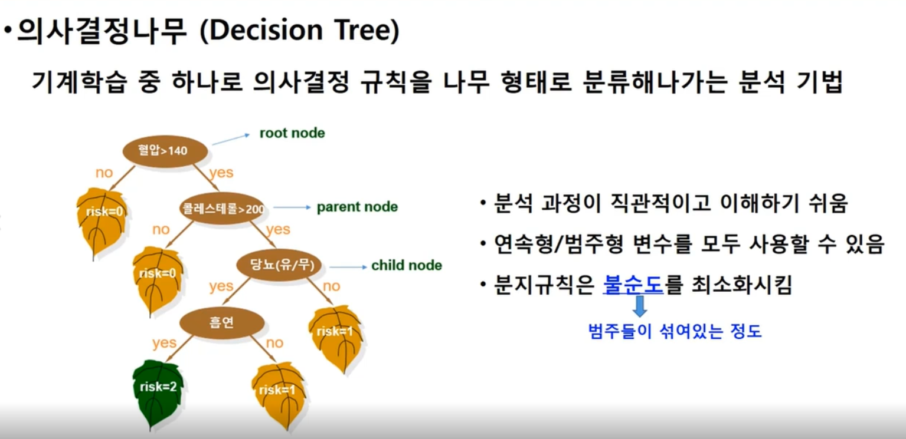
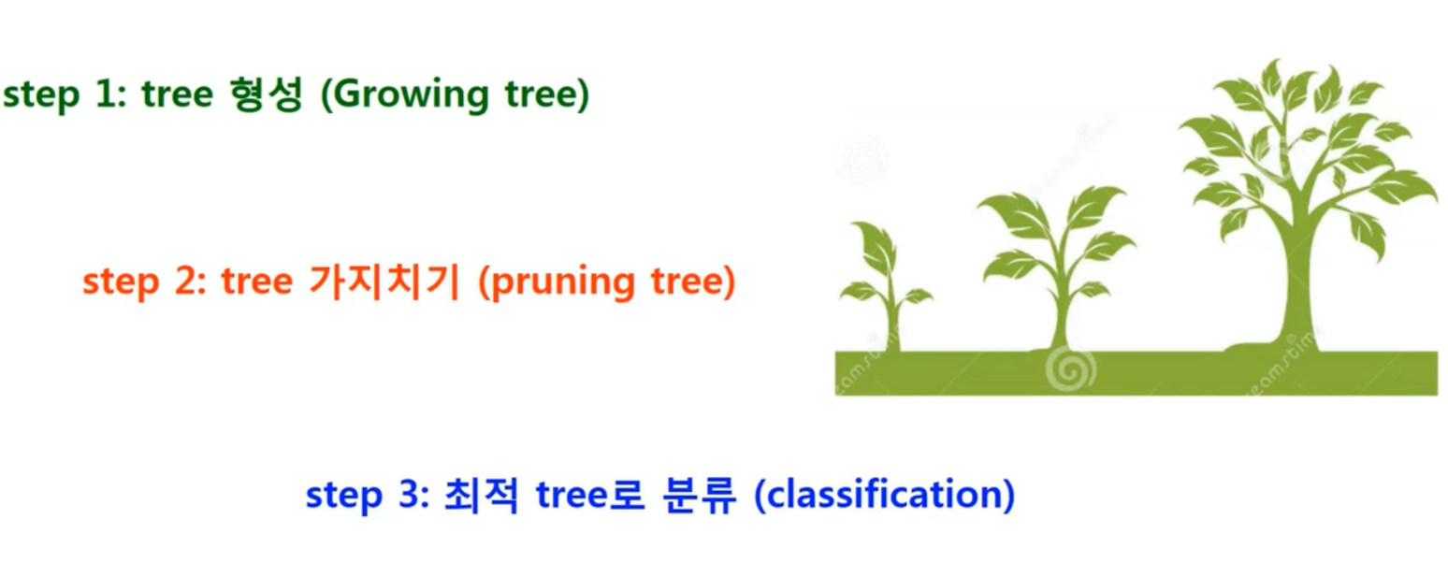
자료: POSTECH강의자료

Slide 23
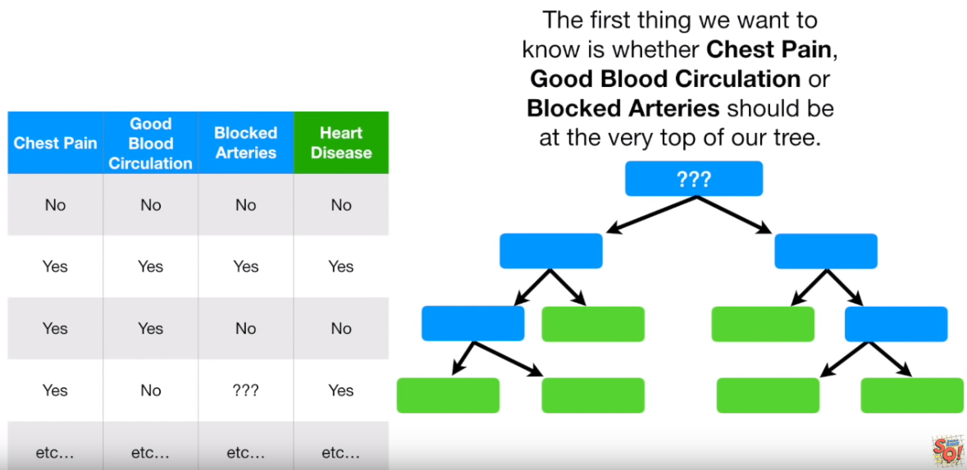
자료: StatQuest

Slide 24
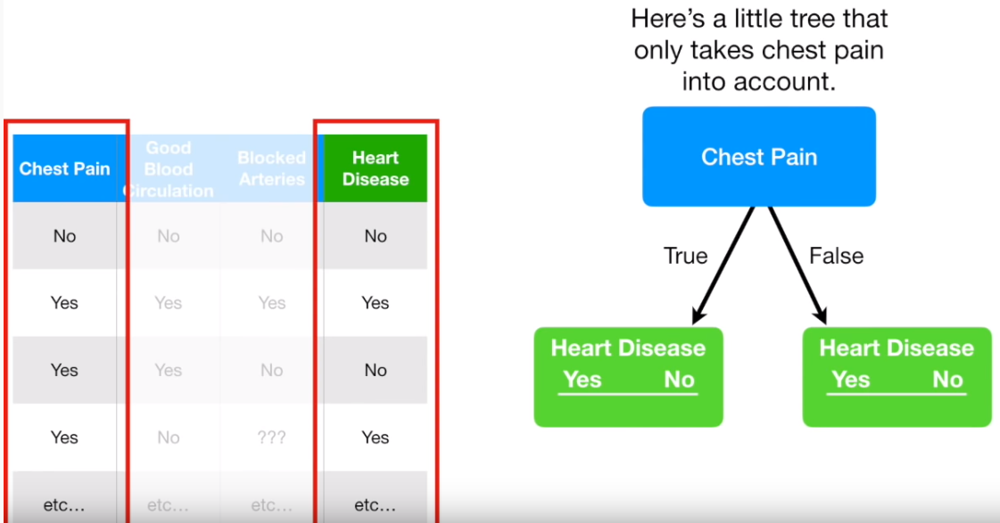
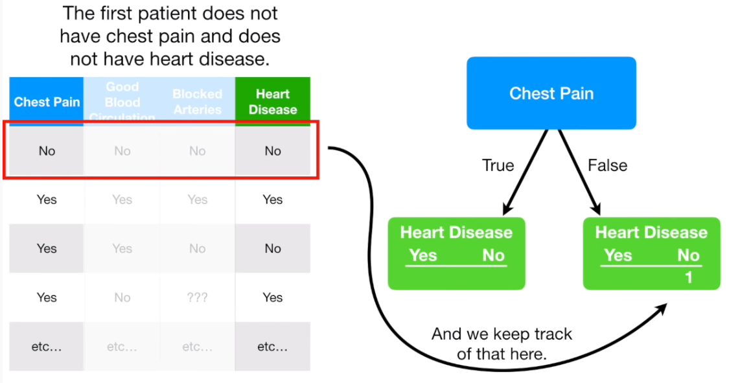
자료: StatQuest

Slide 25
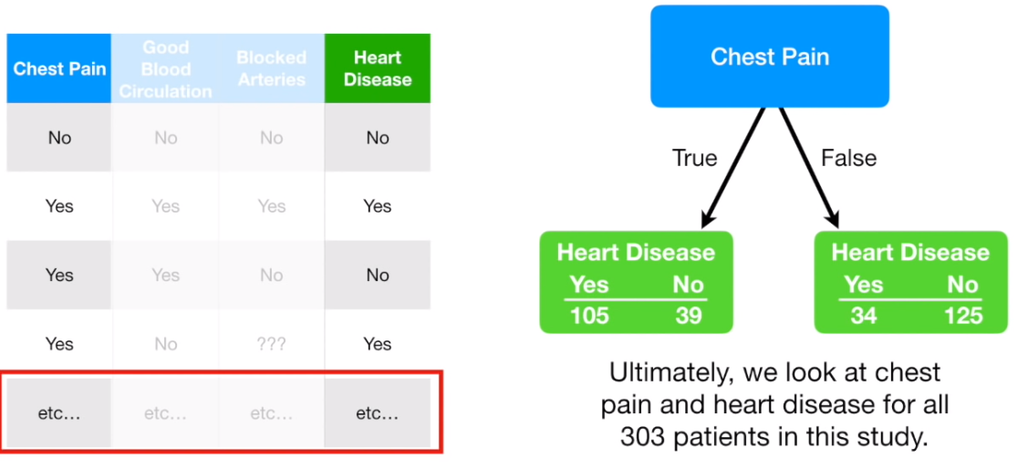
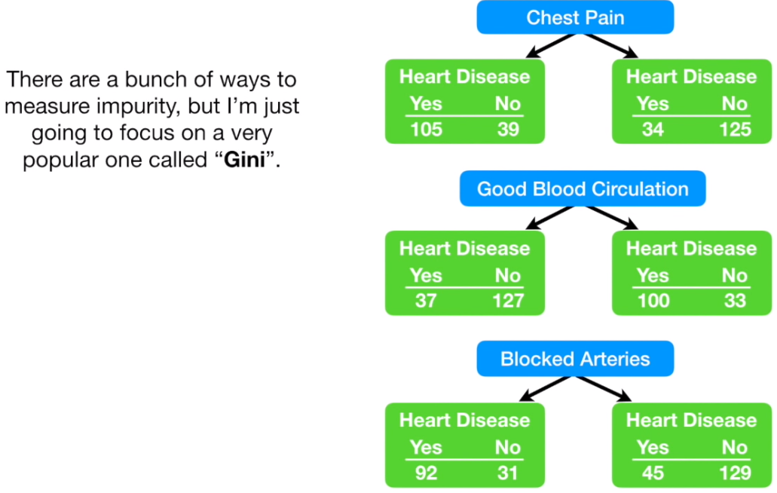
자료: StatQuest

Slide 26
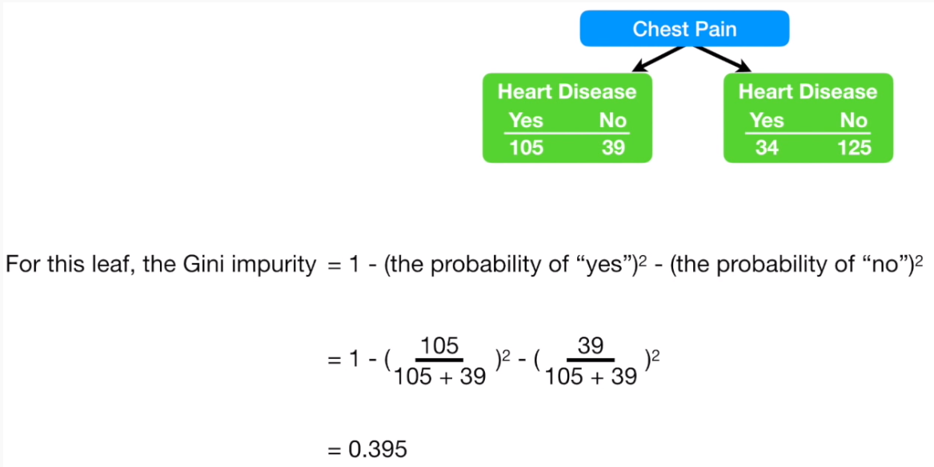
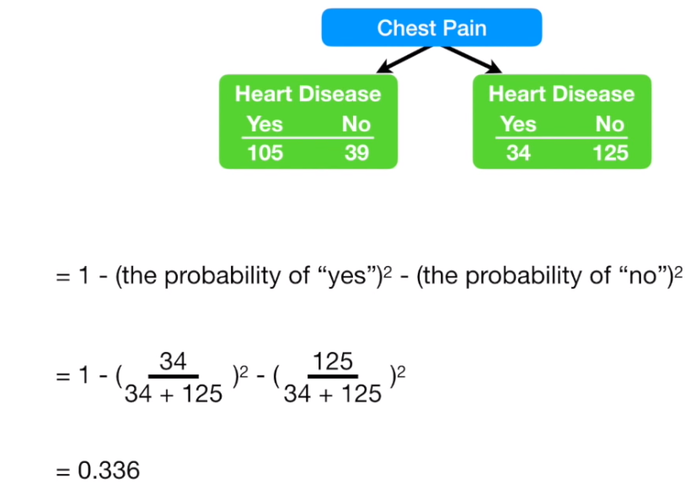
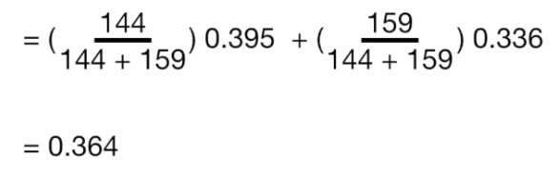
A
B
C
자료: StatQuest

Slide 27
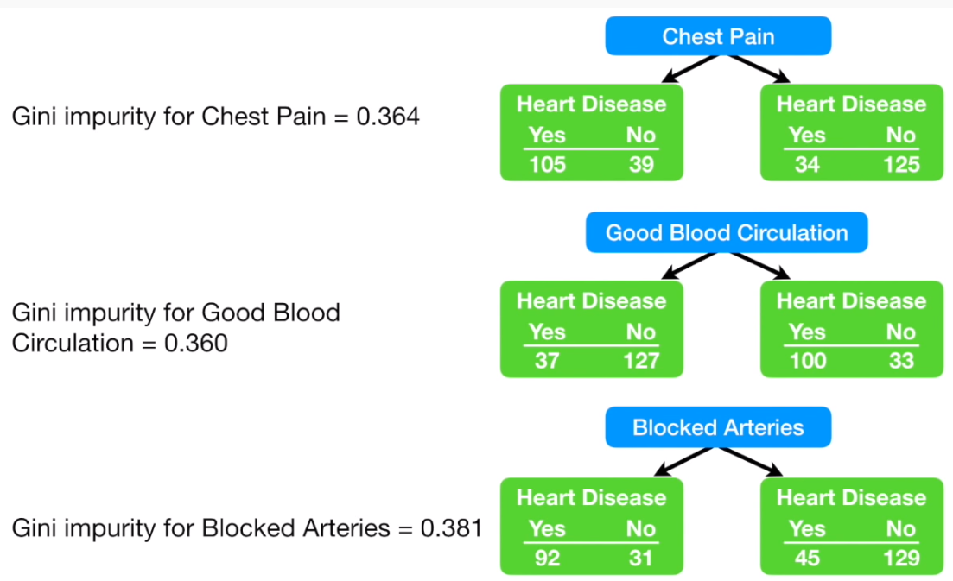
자료: StatQuest

Slide 28
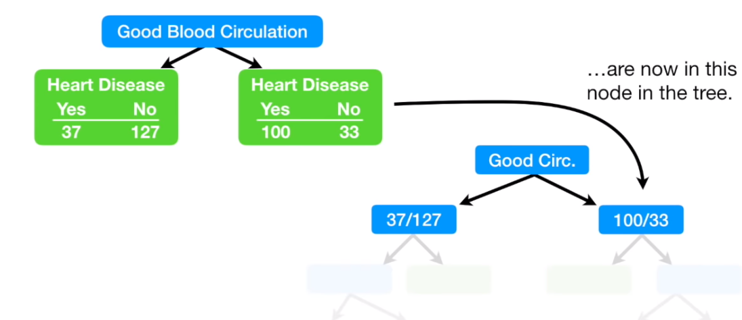
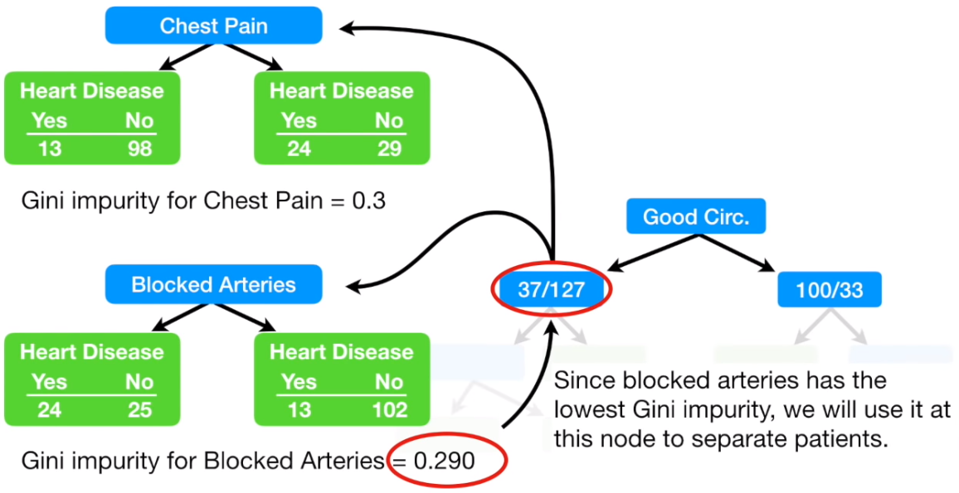
자료: StatQuest

Slide 29
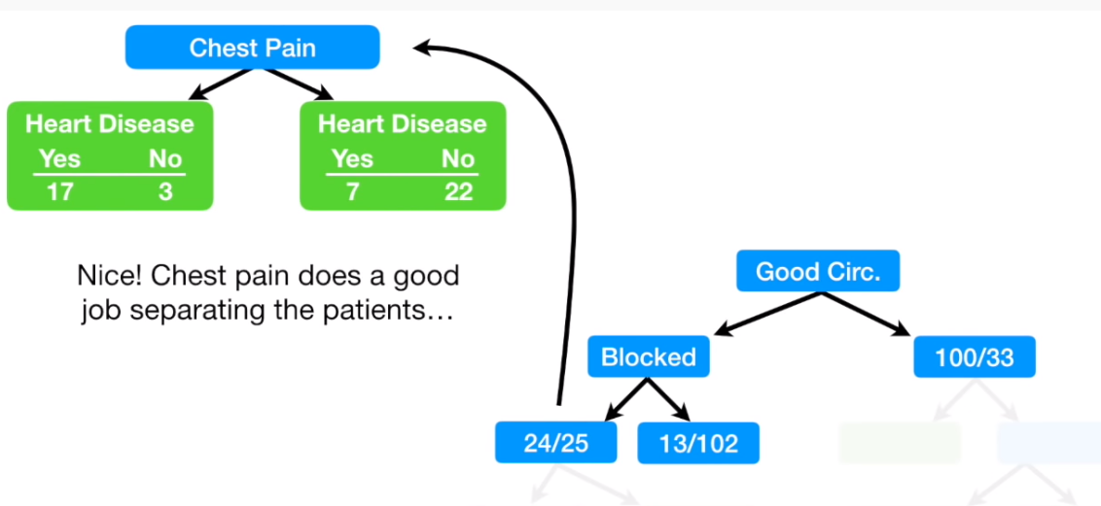
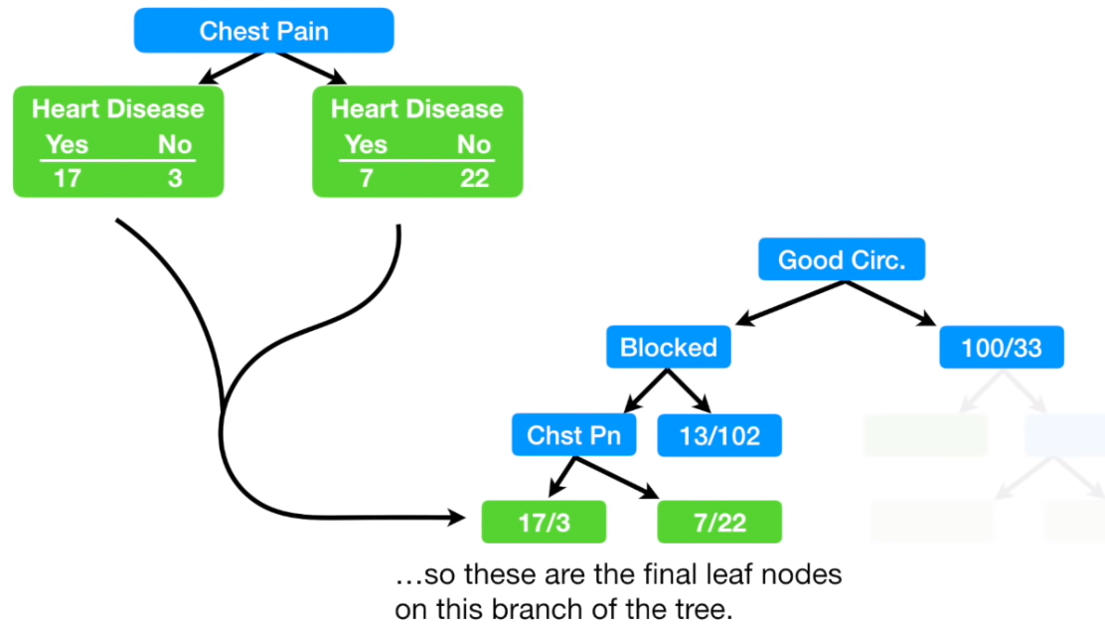
자료: StatQuest

Slide 30
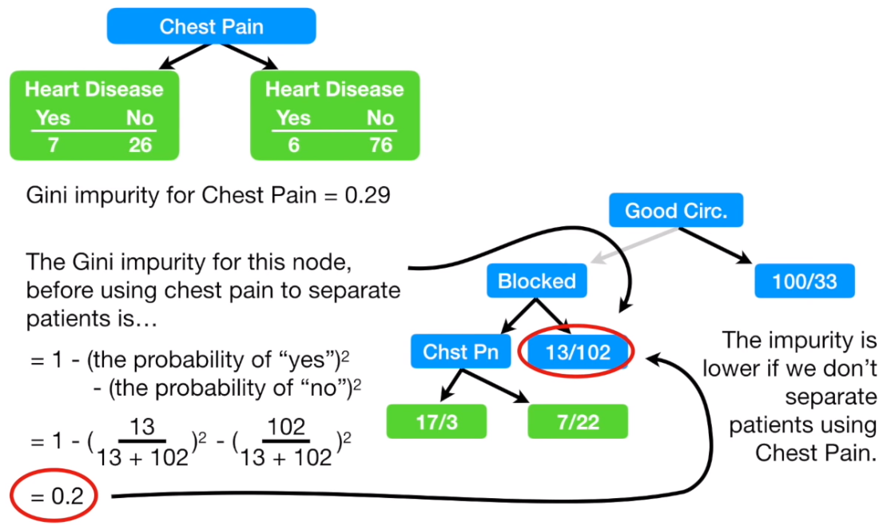
자료: StatQuest

Slide 31
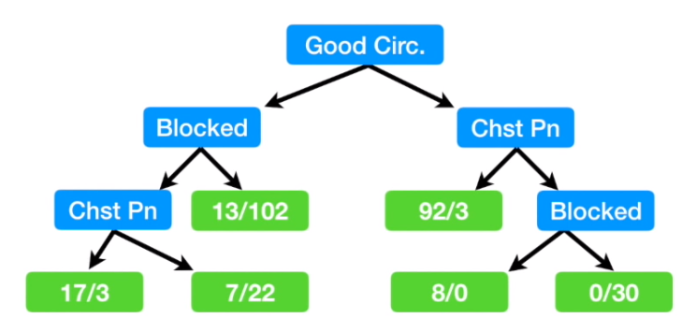
Final Result
Q. How about numeric data?
자료: StatQuest

Slide 32
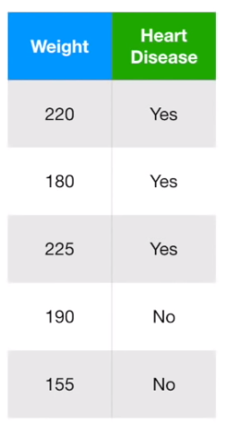
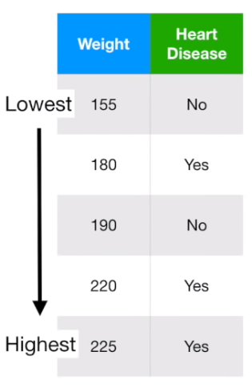
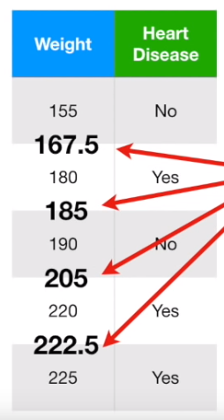
Raw data
Step1
Step2
자료: StatQuest

Slide 33
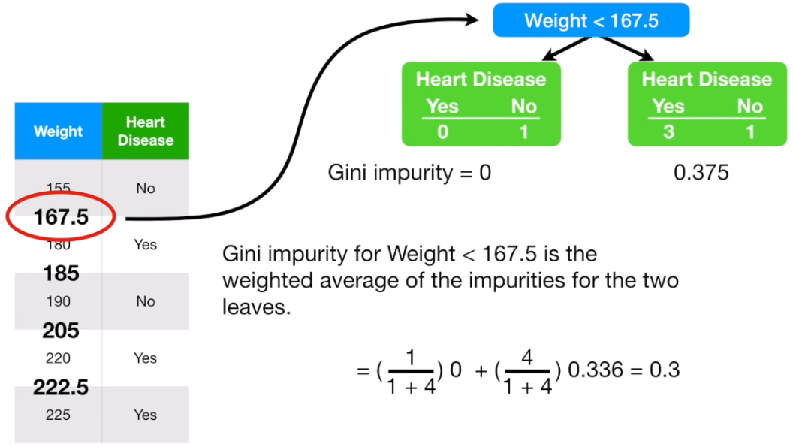
Step3
자료: StatQuest

Slide 34
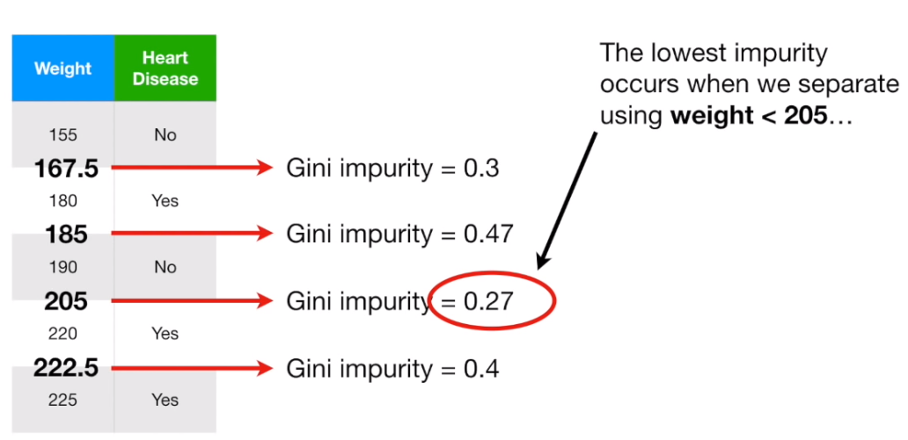
Step4
자료: StatQuest

Slide 35
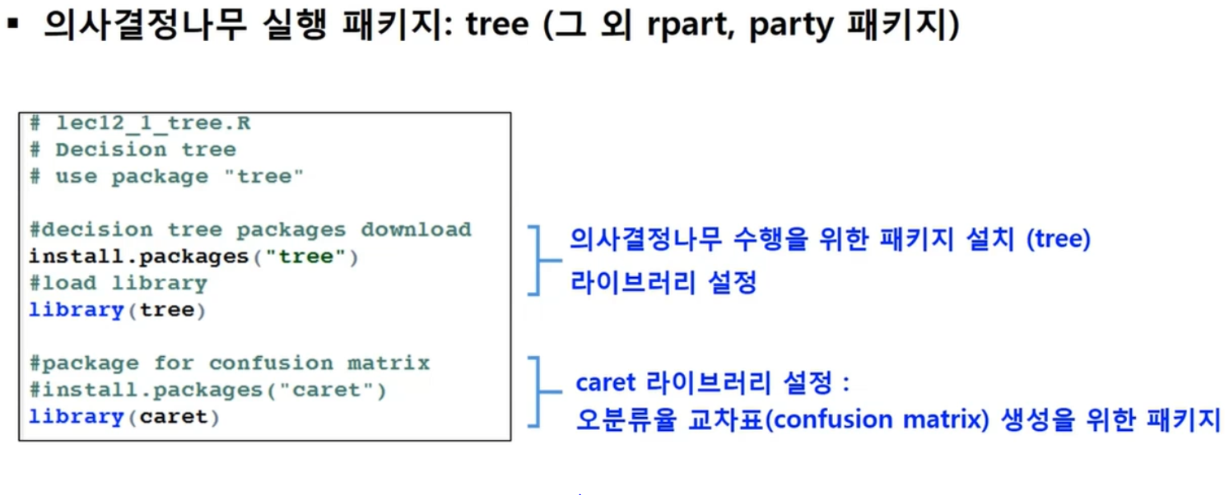
자료: POSTECH강의자료

Slide 36
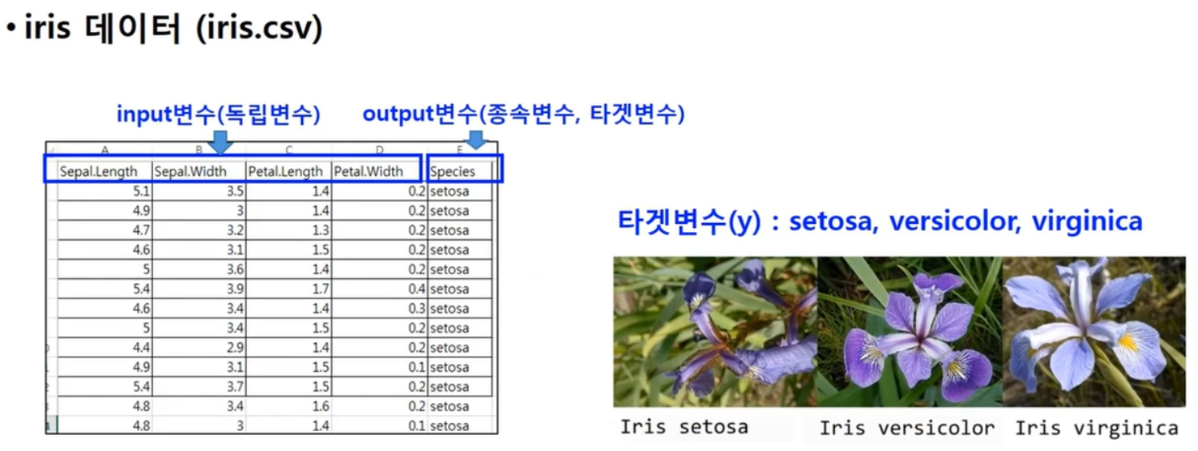
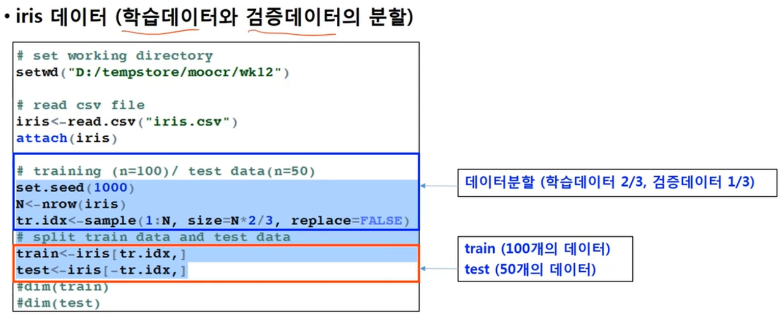
자료: POSTECH강의자료

Slide 37
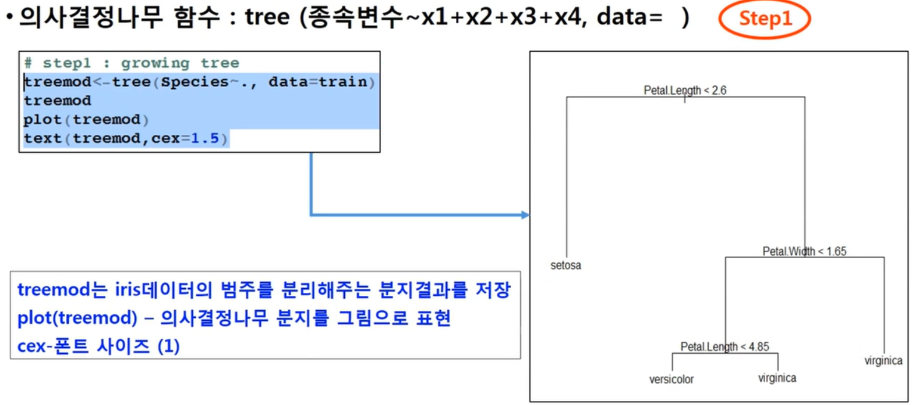
자료: POSTECH강의자료

Slide 38
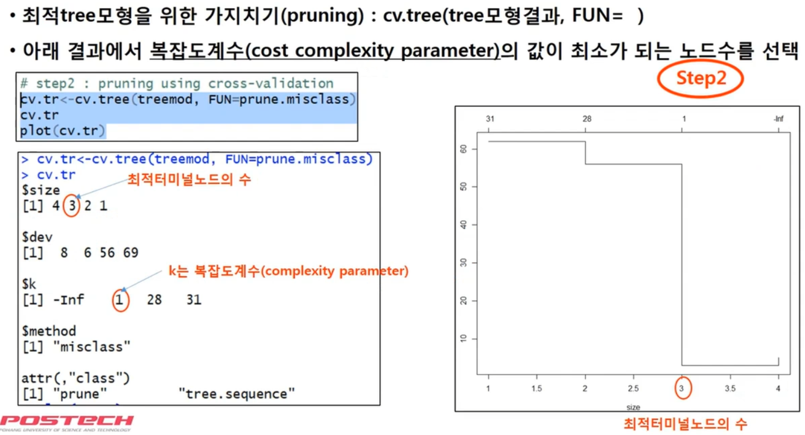

Slide 39
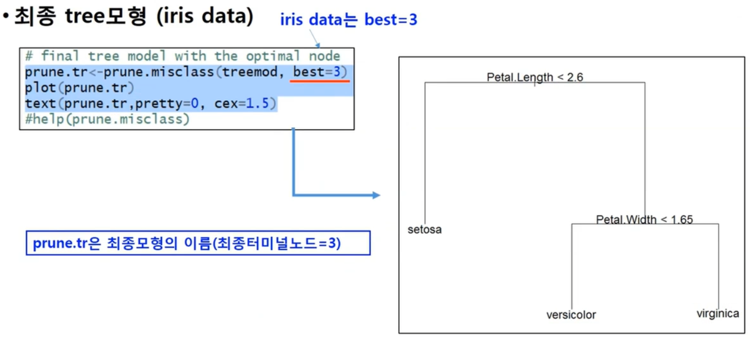
자료: POSTECH강의자료

Slide 40
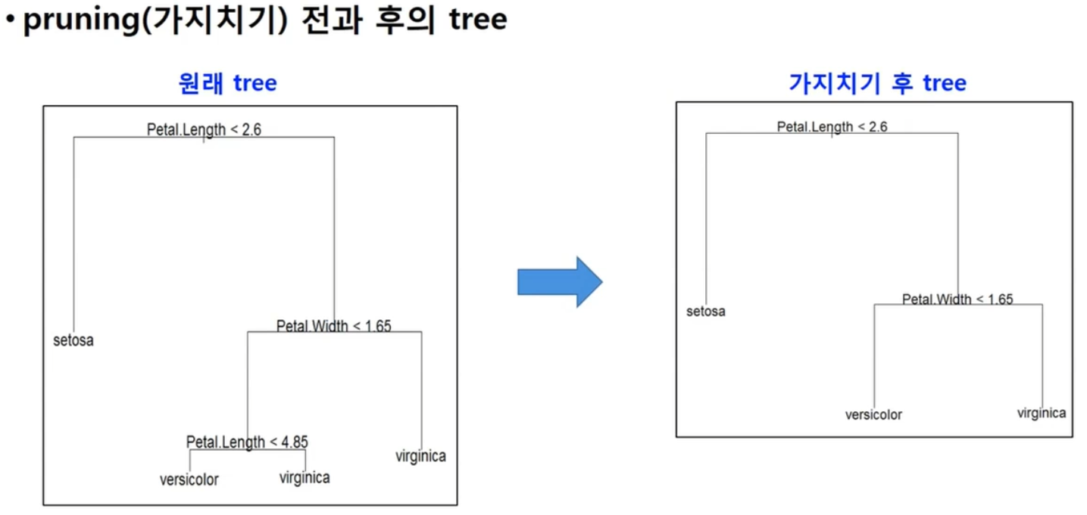

Slide 41
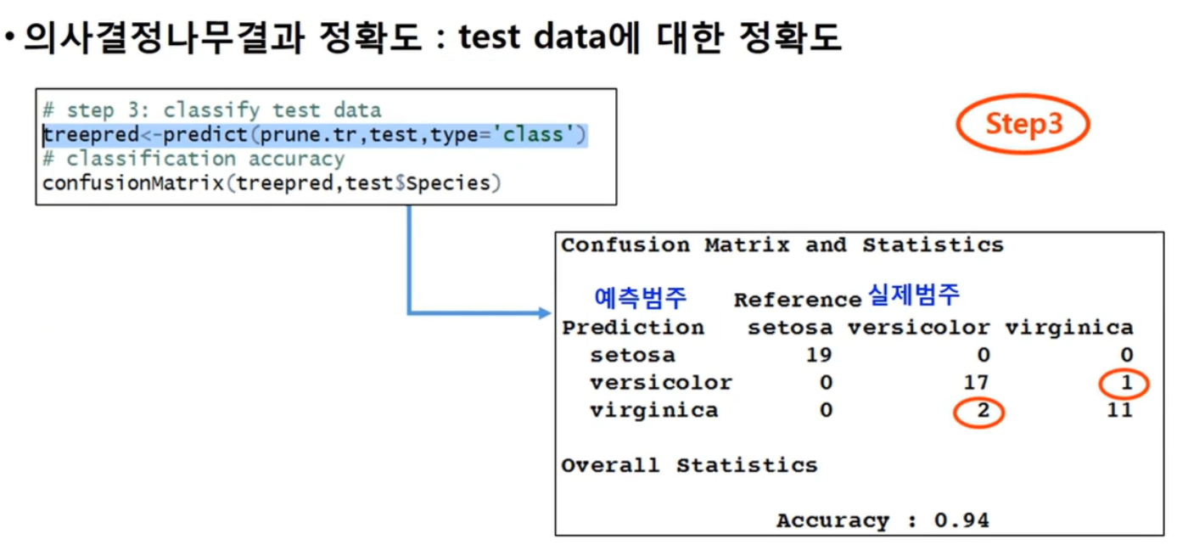
자료: POSTECH강의자료

Slide 42
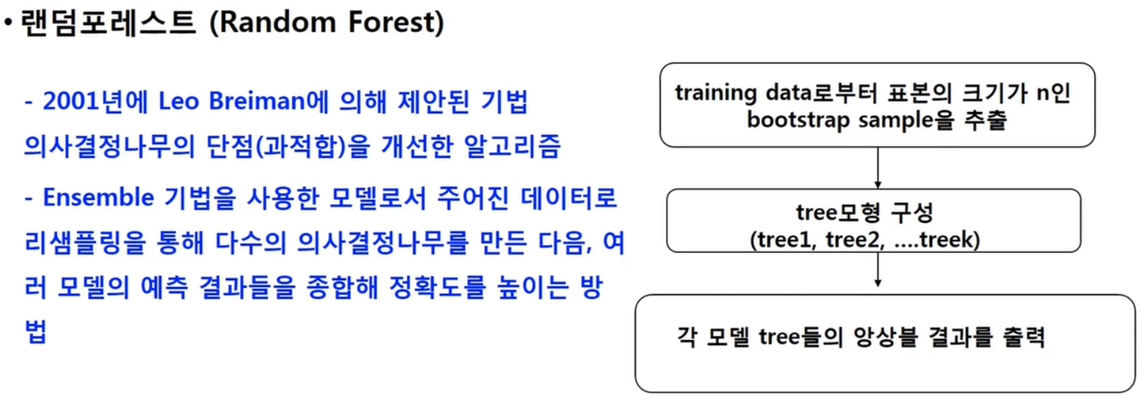
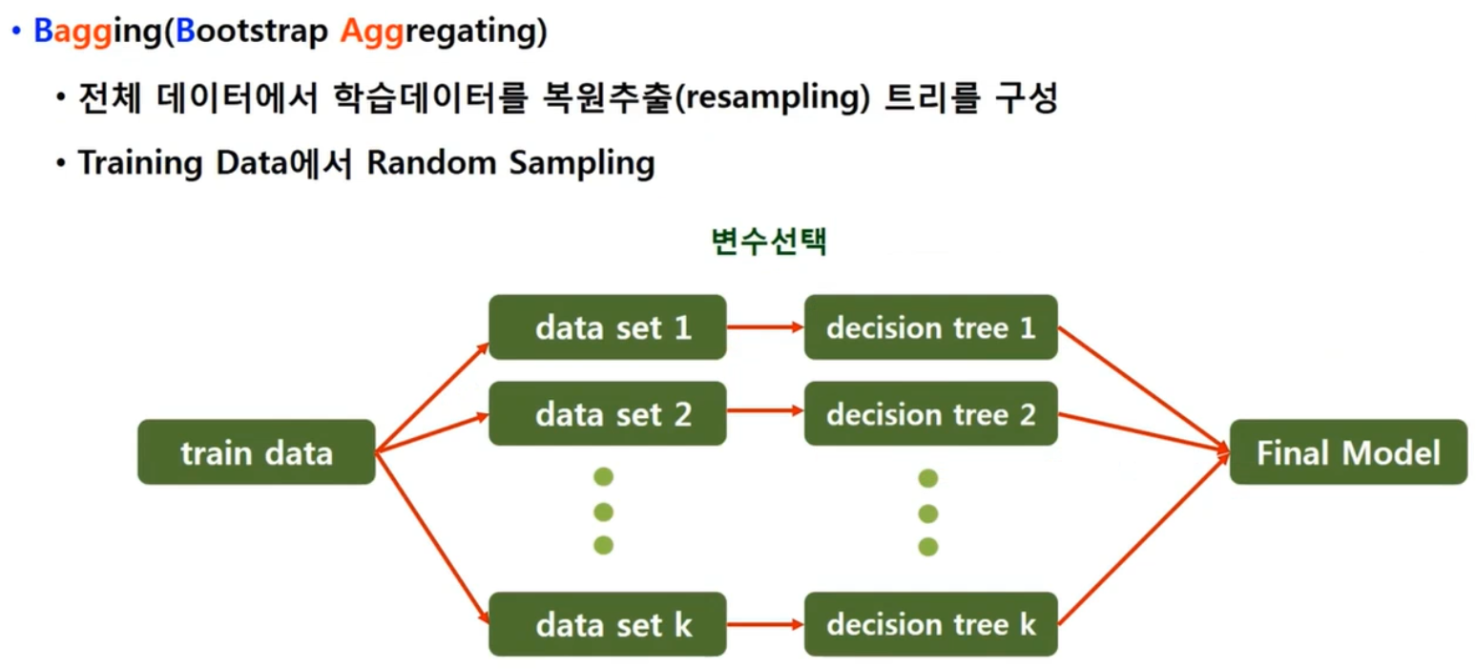

Slide 43
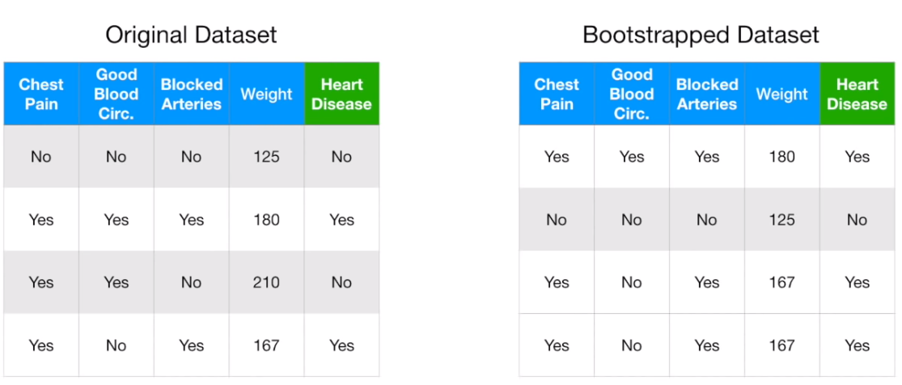
자료: StatQuest

Slide 44
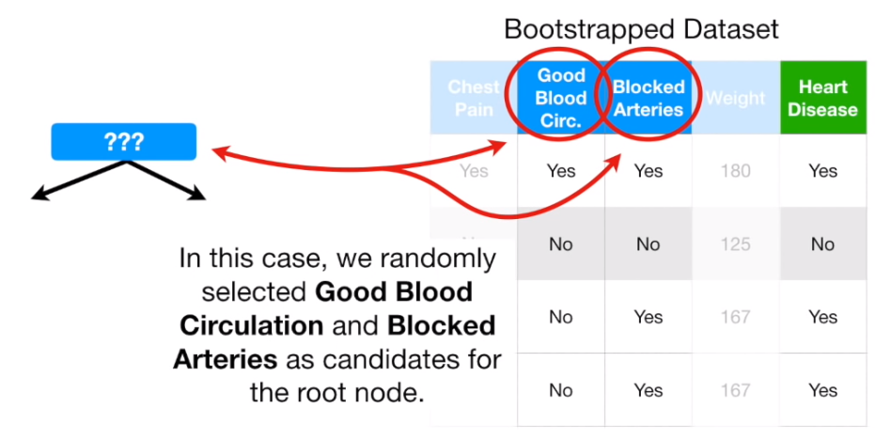
자료: StatQuest

Slide 45
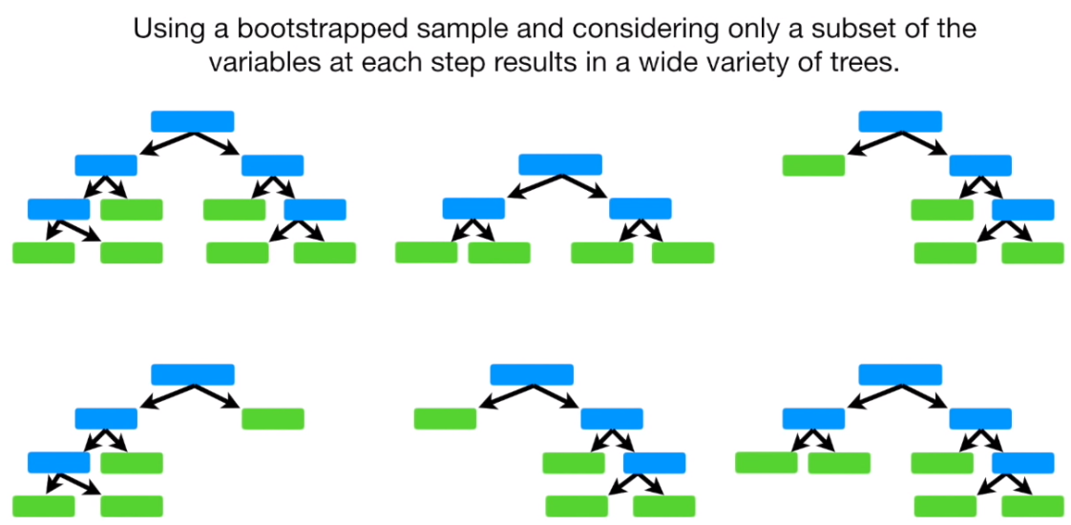
자료: StatQuest

Slide 46
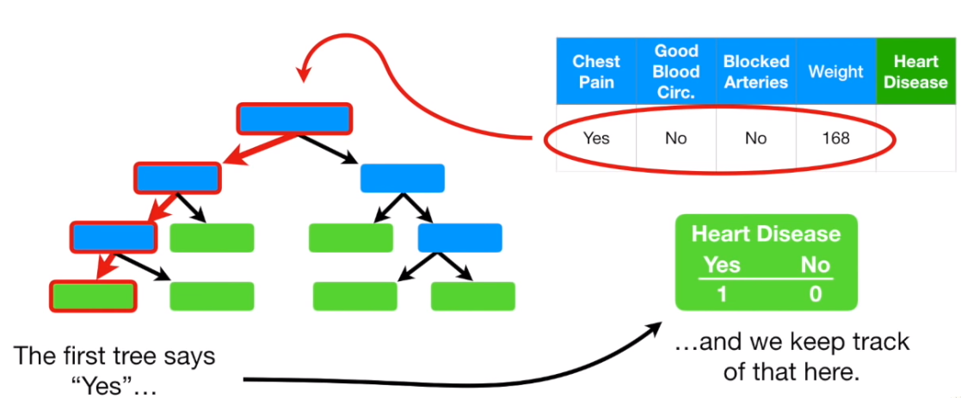
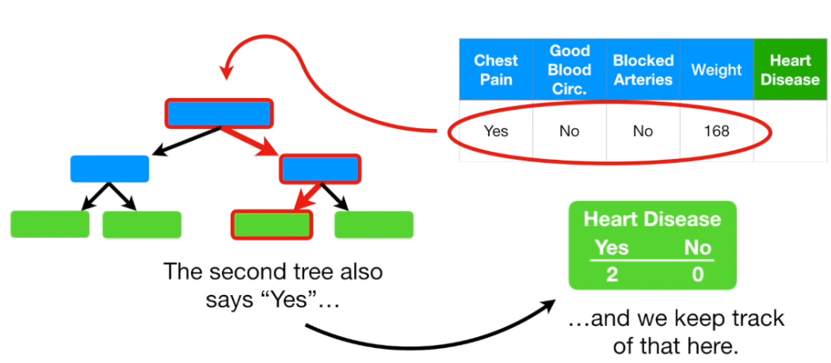
자료: StatQuest

Slide 47
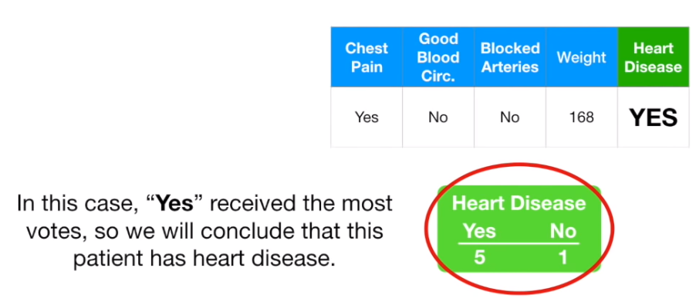
자료: StatQuest

Slide 48
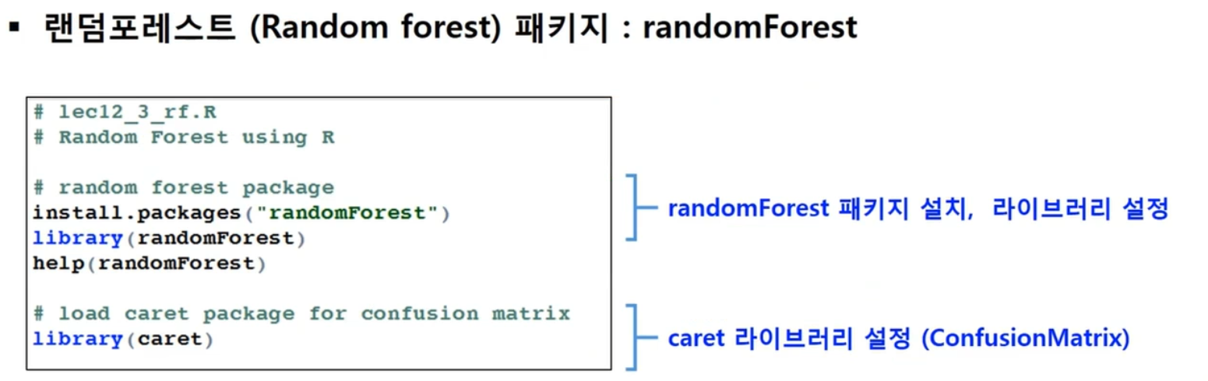
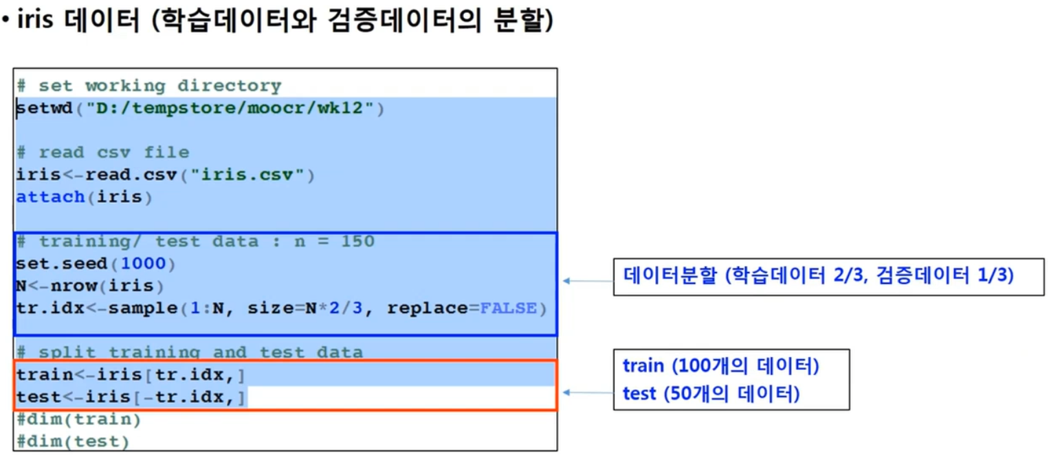
자료: POSTECH강의자료

Slide 49
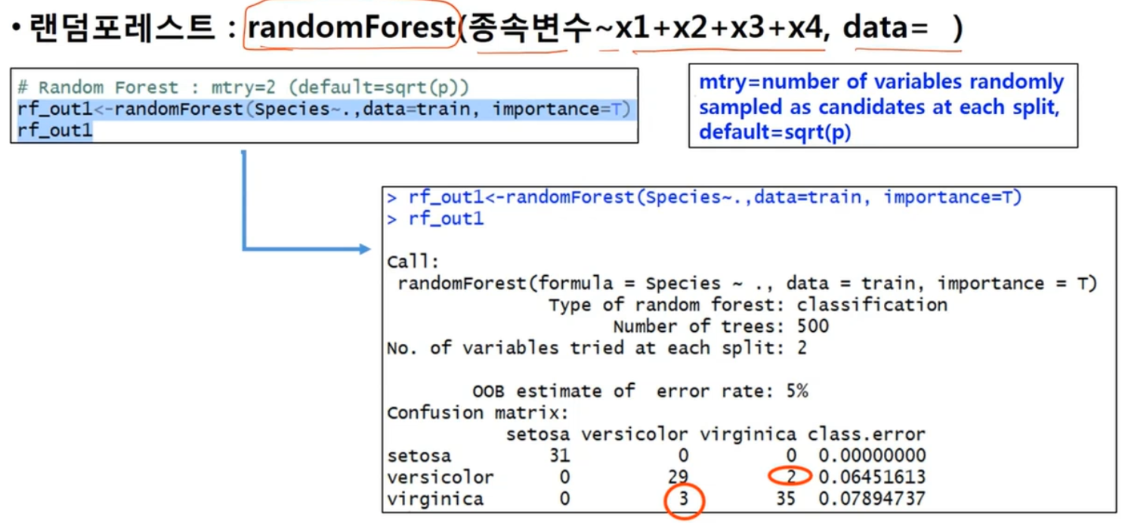
자료: POSTECH강의자료

Slide 50
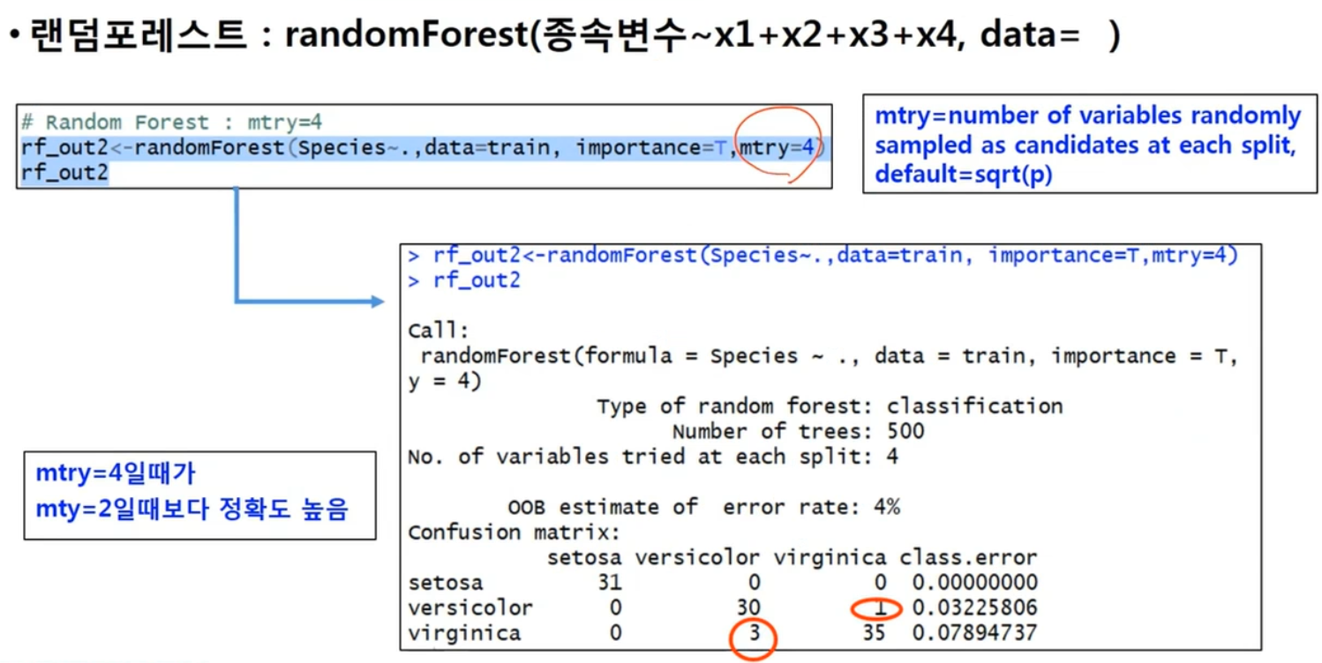
자료: POSTECH강의자료

Slide 51
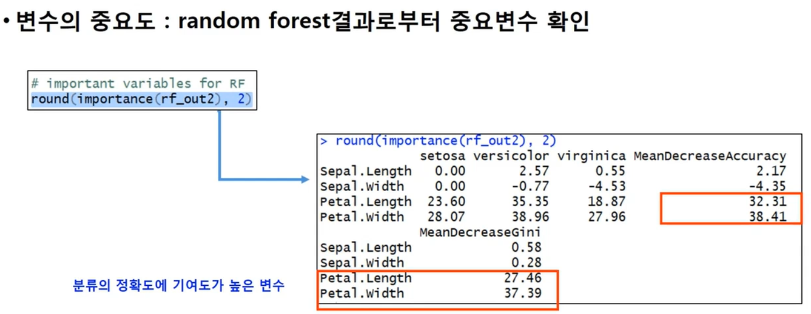
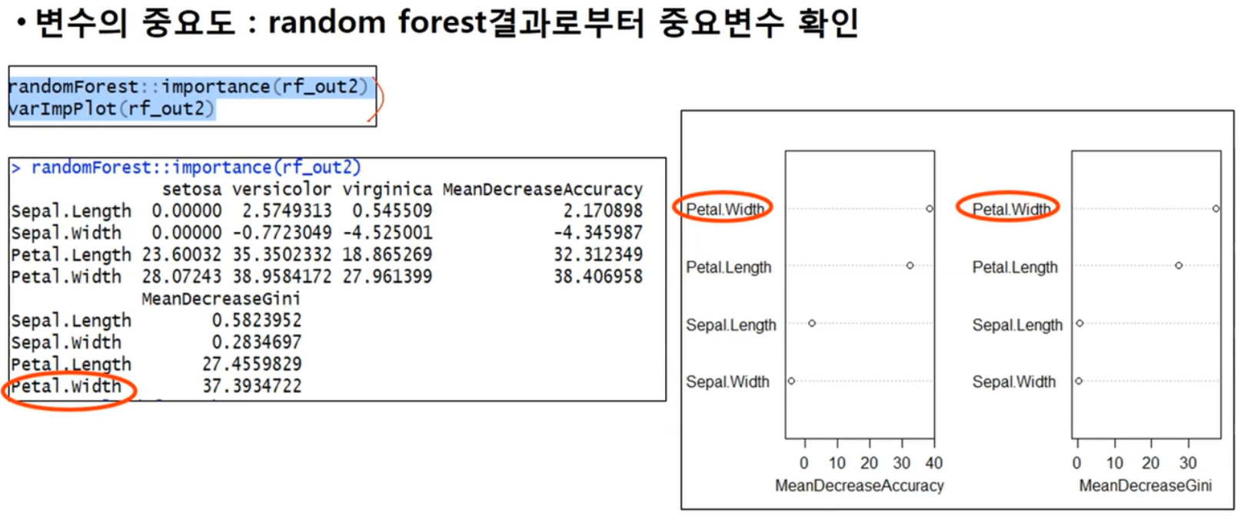
자료: POSTECH강의자료

Slide 52
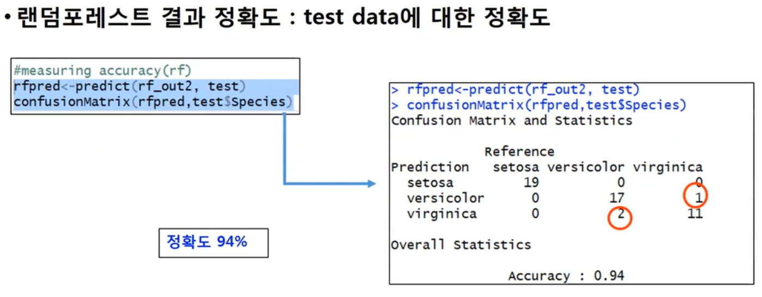
자료: POSTECH강의자료

Slide 53
응용 사례

Slide 54
미래신호 탐색
약신호에서 강신호로 전환 가능성 예측
국가별 에너지전환 미디어담론 비교
에너지산업 기업 네트워크 위상 변화 영향 요인

Slide 55
1. 에너지 부문 디지털화 관련 미래신호 탐색

Slide 56
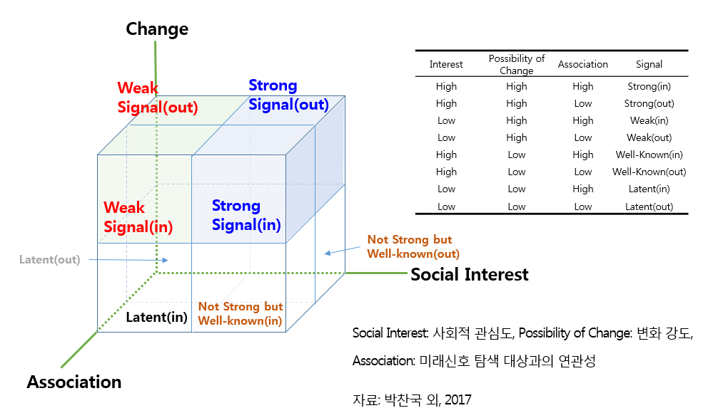
1. 미래신호 탐색

Slide 57

데이터 수집
1) 에너지산업 부문 저널 초록 수집
A. 에너지 {산업, 시장, 사업, 공급, 수요, 생산, 전달, 저장, 거래, 판매} 키워드로 Web of Science에서 약 13만개 수집(2016~2018년)
B. 에너지 부문 저널명을 이용하여 에너지 직접 관련 저널 초록 약 4만개 수집
2) 저널 초록 단어들 중에서 명사 추출
명사형 키워드를 중심으로 미래신호 탐색
3) 에너지 저널 초록에서 digitalization 관련 미래신호 탐색

Slide 58
분석 결과(일부)
1) 기술 관련
keyword | RANK | RE_Rank | lift | inc | R_RANK | R_INC | signal
blockchain | 2307 | 18 | 13.8 | 15.7 | L | H | weak
fog | 3464 | 7 | 25.8 | 10.6 | L | H | weak
microbattery | 3383 | 8 | 11.6 | 10.2 | L | H | weak
piezoelectric | 1773 | 23 | 4.7 | 1.4 | H | H | strong
nanogenerator | 1191 | 28 | 7.9 | 1.2 | H | H | strong
teng | 1252 | 27 | 6.0 | 1.2 | H | H | strong
lstm | 3874 | 6 | 10.3 | 1.2 | L | H | weak
robot | 4605 | 5 | 10.3 | 1.2 | L | H | weak
analytics | 2375 | 17 | 5.9 | 1.0 | L | H | weak
leds | 1986 | 21 | 12.6 | 1.0 | H | H | strong
sheath | 2615 | 14 | 8.8 | 0.9 | L | L | latent
triboelectric | 2147 | 20 | 7.0 | 0.8 | H | L | well-known
polygeneration | 1760 | 24 | 2.0 | 0.8 | H | L | well-known
cloud | 1330 | 26 | 6.6 | 0.5 | H | L | well-known
sensor | 653 | 32 | 5.9 | 0.4 | H | L | well-known
harvesting | 599 | 33 | 2.4 | 0.4 | H | L | well-known
[하단 일부 생략]

Slide 59
분석 결과
1) 기술 관련
<Weak signal 관련 유사 문헌 추출>
Block-chain | A Sustainable Home Energy Prosumer-Chain Methodology with Energy Tags over the Blockchain | SUSTAINABILITY | 2018
 | Blockchain Enhanced Emission Trading Framework in Fashion Apparel Manufacturing Industry | SUSTAINABILITY | 2018
 | A Novel Electricity Transaction Mode of Microgrids Based on Blockchain and Continuous Double Auction | ENERGIES | 2017
fog | 5G-Based Transmission Power Control Mechanism in Fog Computing for Internet of Things Devices | SUSTAINABILITY | 2018
 | An Efficient Energy Management Approach Using Fog-as-a-Service for Sharing Economy in a Smart Grid | ENERGIES | 2018
 | Cloud-Fog-Based Smart Grid Model for Efficient Resource Management | SUSTAINABILITY | 2018
Micro-battery | Over-Stoichiometric NbO2 Nanoparticles for a High Energy and Power Density Lithium Microbattery | CHEMNANOMAT | 2017
 | Atomic Layer Deposition of Functional Layers for on Chip 3D Li-Ion All Solid State Microbattery | ADVANCED ENERGY MATERIALS | 2017
 | An aqueous Zn-MnO2 rechargeable microbattery dagger | JOURNAL OF MATERIALS CHEMISTRY A | 2018
lstm | A nonlinear hybrid wind speed forecasting model using LSTM network, hysteretic ELM and Differential Evolution algorithm | ENERGY CONVERSION AND MANAGEMENT | 2018
 | Optimal Deep Learning LSTM Model for Electric Load Forecasting using Feature Selection and Genetic Algorithm: Comparison with Machine Learning Approaches | ENERGIES | 2018
 | A comparative study of LSTM neural networks in forecasting day-ahead global horizontal irradiance with satellite data | SOLAR ENERGY | 2018
[하단 일부 생략]

Slide 60
분석 결과(일부)
2) 이해관계자 관련
keyword | RANK | RE_Rank | lift | inc | R_RANK | R_INC | signal
households | 279 | 20 | 2.9 | 82.6 | H | H | strong
occupants | 922 | 15 | 3.0 | 36.8 | H | H | strong
prosumers | 1272 | 13 | 5.4 | 28.8 | H | H | strong
smes | 1737 | 10 | 2.8 | 24.9 | L | H | weak
peer | 1645 | 11 | 10.3 | 1.2 | L | H | weak
dsos | 2714 | 5 | 8.8 | 0.9 | L | L | latent
conglomerates | 8084 | 1 | 15.5 | 0.4 | L | L | latent
homeowners | 2236 | 9 | 1.5 | 0.4 | L | L | latent
consumers | 249 | 21 | 4.1 | 0.3 | H | L | well-known
dwellings | 1181 | 14 | 1.3 | 0.3 | H | L | well-known
users | 349 | 17 | 4.9 | 0.3 | H | L | well-known
regulation | 284 | 19 | 1.2 | 0.3 | H | L | well-known
customers | 461 | 16 | 4.5 | 0.3 | H | L | well-known
university | 1623 | 12 | 1.9 | 0.2 | H | L | well-known
[하단 일부 생략]

Slide 61
분석 결과(일부)
2) 이해관계자 관련
<Weak signal 관련 유사 문헌 추출>
smes | How to Assess Market Readiness for an Innovative Solution: The Case of Heat Recovery Technologies for SMEs | SUSTAINABILITY | 2016
 | A network approach to overcoming barriers to market engagement for SMEs in energy efficiency initiatives such as the Green Deal | ENERGY POLICY | 2016
 | Factors Promoting Environmental Responsibility in European SMEs: The Effect on Performance | SUSTAINABILITY | 2016
peer | Local electricity market designs for peer-to-peer trading: The role of battery flexibility | APPLIED ENERGY | 2018
 | The diffusion of consumer innovation in sustainable energy technologies | JOURNAL OF CLEANER PRODUCTION | 2017
 | Radical Prosumer Innovations in the Electricity Sector and the Impact on Prosumer Regulation | SUSTAINABILITY | 2017

Slide 62
2. 약신호의 강신호 전환 가능성 예측

Slide 63
약신호→강신호 전환 가능성 분석 (2017년 연구)
분석 자료
Radian6 DB에서 수집한 영문기사
검색키워드 : electric industry; electricity industry; power industry; energy industry
수집데이터 : 12만 여 개
데이터 기간: 2010~2016년
명사 별도 추출
상위단어 100~1,000개 재추출

Slide 64
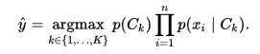
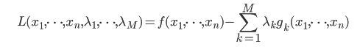
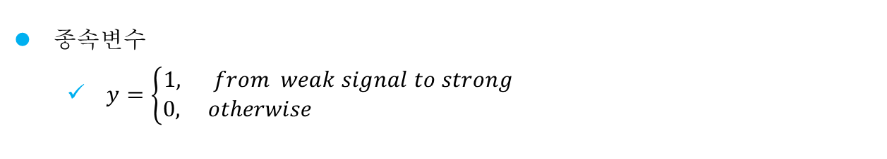
약신호→강신호 전환 가능성 분석
종속변수
$y=\left\{\begin{aligned}1, from weak signal to strong \\ 0, otherwise \end{aligned}\right.$
Naïve bayes
독립변수
TF
DF
TFDF rank
Support
Confidence
Lift
Increase rate
SD of the increase rate
…
Support Vector Machine
Decision Tree

Slide 65
주요 변수
번호 | 변수 | 설명
1 | TF (term frequency) | 단어(term) 빈도수
2 | DF (document frequency) | 문서(document, 여기에서는 기사) 빈도수
3 | rank_TFDF | (단어빈도 순위+문서빈도 순위)/2
4 | p10_TFDF | rank_TFDF / 단어수 * 10
5 | Supp (Support) | 지지도; P(A and B); 단어 A(여기에서는 “electric”)와 특정 단어 B가 함께 나오는 문서 수 / 총 문서 수
6 | Conf (Confidence) | 신뢰도; P(B|A); 단어 A(“electric”)와 특정 단어 B가 함께 포함된 문서 수 / 단어 A(“electric”)가 포함된 문서 수
7 | Lift | 향상도; P(B|A)/P(B); 문서에서 단어 A가 들어있을 때 B가 포함될 확률과 B단어가 임의로 선택될 확률의 비율
8 | p10_Lift | Lift 순위 / 단어수 * 10
9 | IS | sqrt (Supp * Lift)
10 | IncRate (Increase rate) | 별도로 설정한 기간 내에서 rank_TFDF의 기하평균 증가율
11 | IncRate SD (Increase rate standard deviation) | IncRate의 표준편차
12 | p10_Inc | IncRate 순위 / 단어수 * 10
13 | TFDF_Inc | sqrt ((10.5-p10_TFDF) * p10_Inc)
14 | diff_TFDF_Inc | |(10.5-p10_TFDF) - p10_Inc|
15 | penalty | TFDF_Inc / (diff_TFDF_Inc+0.05)
16 | term | 단어

Slide 66
주요 변수
데이터셋 예시
 | keyword | date | TF | DF | rank_tfdf | Conf | LIFT | IncRate | Transition
1 | advanced | 2012-01-01 | 28 | 28 | 402 | 0.0020 | 0.6339 | 3.0906 | Y
3 | aims | 2012-01-01 | 28 | 28 | 403 | 0.0010 | 0.3169 | 3.0906 | N
4 | alberta | 2012-01-01 | 37 | 36 | 295 | 0.0010 | 0.2465 | 3.3708 | Y
5 | alliance | 2012-01-01 | 25 | 25 | 454 | 0.0030 | 1.0649 | 2.9764 | N
8 | asia | 2012-01-01 | 34 | 33 | 324 | 0.0040 | 1.0757 | 3.2781 | Y
9 | assets | 2012-01-01 | 33 | 33 | 328 | 0.0080 | 2.1513 | 3.2621 | Y
10 | association | 2012-01-01 | 30 | 30 | 369 | 0.0050 | 1.4790 | 3.1618 | N
12 | benefit | 2012-01-01 | 30 | 30 | 370 | 0.0030 | 0.8874 | 3.1618 | N
13 | breaks | 2012-01-01 | 34 | 34 | 310 | 0.0010 | 0.2610 | 3.2941 | N
18 | budget | 2012-01-01 | 28 | 28 | 404 | 0.0010 | 0.3169 | 3.0906 | N
19 | campaign | 2012-01-01 | 34 | 34 | 311 | 0.0010 | 0.2610 | 3.2941 | N
20 | capacity | 2012-01-01 | 27 | 27 | 422 | 0.0080 | 2.6294 | 3.0536 | N
22 | cash | 2012-01-01 | 26 | 26 | 440 | 0.0030 | 1.0240 | 3.0155 | N
23 | center | 2012-01-01 | 25 | 25 | 455 | 0.0020 | 0.7099 | 2.9764 | N
24 | chinese | 2012-01-01 | 37 | 37 | 285 | 0.0010 | 0.2398 | 3.3858 | Y
… | … | … | … | … | … | … | … | … | …

Slide 67
적정 조합 선정 및 k-fold cross validation 적용
▣ Stepwise 방식 조합 선정
1단계: 변수 조합 구성
2단계: 조합별 분류모형의
예측 정확도 최대치 비교
3단계: 적정 변수조합 선택
변수 개수 | 조합 수
2 | 120
3 | 560
4 | 1,820
5 | 4,368
6 | 8,008
7 | 11,440
8 | 12,870
9 | 11,440
10 | 8,008
11 | 4,368
12 | 1,820
13 | 560
14 | 120
15 | 16
16 | 1
Total | 65,519
변수 개수 | 예측 정확도
2 | ?
3 | ?
4 | ?
5 | ?
6 | ?
7 | ?
8 | ?
9 | ?
10 | ?
11 | ?
12 | ?
13 | ?
14 | ?
15 | ?
16 | ?
각 변수의 개수별
최대 예측 정확도를
보여주는 조합 추출
▣ k-fold cross-validation 방식을 통한 모델 예측 정확도 제고

Slide 68
예측 정확도 결과
※ 참고
 |  | 예측 값
 |  | N | Y
실제 값 | N | True Negatives (TN) | False Positive (FP)
 | Y | False Negatives (FN) | True Positives (TP)
Accuracy: (TN+TP)/(TN+FN+FP+TP)
Sensitivity: 실제 Y 중에서 예측된 Y의 비율로서 TP/(FN+TP)
Specificity: 실제 N 중에서 예측된 N의 비율로 TN/(TN+FP)
Precision: Y 예측의 성공률을 보는 것으로서 TP/(FP+TP)

Slide 69
2017년 연구결과 (일부 발췌)
<핵심 키워드(300개)를 대상으로 약신호에서 강신호로 전환될 가능성 예측의 정확도>
과거연도(연) | 예측기간(연) | Accuracy | Sensitivity | Specificity | Precision
0.5 | 1 | 80.3 | 49.0 | 90.5 | 62.1
1 |  | 83.2 | 54.3 | 92.0 | 67.2
1.5 |  | 79.3 | 48.4 | 89.1 | 59.3
2 |  | 80.4 | 53.7 | 89.9 | 63.9
2.5 |  | 81.0 | 57.9 | 89.7 | 67.1
3 |  | 80.9 | 50.3 | 90.4 | 61.5
0.5 | 2 | 80.1 | 63.5 | 88.8 | 74.4
1 |  | 83.7 | 68.6 | 91.0 | 79.3
1.5 |  | 84.5 | 72.3 | 91.1 | 81.7
2 |  | 84.2 | 77.7 | 87.5 | 77.0
2.5 |  | 85.2 | 79.9 | 88.5 | 80.9
3 |  | 83.4 | 76.4 | 87.8 | 78.5
0.5 | 3 | 82.0 | 74.2 | 87.6 | 79.5
1 |  | 87.0 | 80.6 | 91.3 | 85.0
1.5 |  | 81.8 | 76.5 | 85.8 | 79.1
2 |  | 85.2 | 85.3 | 84.9 | 81.9
2.5 |  | 84.2 | 86.7 | 82.6 | 81.6
3 |  | 74.5 | 86.9 | 65.6 | 69.1
Accuracy는 전체 값 중에서 제대로 예측한 비율, Sensitivity는 실제 Y 중에서 예측된 Y의 비율, Specificity는 실제 N 중에서 예측된 N의 비율, Precision은 Y 예측의 성공률

Slide 70
3. 국가별 에너지전환 미디어담론 비교

Slide 71
Media discourse of energy transition policy goals
☞ Data: All crawlable news (about 100 thousands) articles in 7 countries for 5 recent years (2013-2017)
Method: Structural Topic Modeling
<Topics related to policy objectives and relevant keywords>
Main Objectives | Relevant Keywords | Topics
Environmental friendliness | climat, chang, protect, world, target, global, agreement, pari, environment, warm | Efforts to tackle climate change
Economic efficiency | develop, industri, invest, sector, future, sustain, economi, challeng, job, growth | Economic growth and industrial development
Security | electr, cost, price, increase, renew, transit, consum, rise, expens, pay | Increased volatility of electricity rate
Safety | nuclear, plant, construct, govern, coal, plan, stop, oper, fukushima, shut | Safety and proportion of nuclear energy

Slide 72

Media discourse of energy transition policy goals

Slide 73
Media discourse of energy transition policy goals

Slide 74
4. 에너지산업 기업 네트워크 위상 변화 영향 요인

Slide 75
데이터 수집
1) 텍스트 자료 수집
국내 뉴스 (전력산업)
네이버를 통해 1990년 이후부터 2018년까지 ‘전력산업‘, ‘전력시장’, ‘전력사업＇ ‘전력공급＇ ‘전력수요＇ ‘전력생산＇ ‘전력전달＇ ‘전력저장＇ ‘전력거래＇ ‘전력판매’ 키워드를 포함하고 있는 뉴스 기사 전체 수집 (전력산업 중심으로 수집)
(111,485개 한글 기사 수집)
국외 뉴스 (전력산업, 석유&가스 산업)
(전력산업) 구글뉴스에서 국내 전력산업 뉴스 수집 키워드와 같은 키워드로 검색하여 총 53,336개 기사 수집 (기간: 2013~2018년)
(석유&가스산업) 구글뉴스에서 석유가스 산업 연관 키워드로 총 53,407개 기사 수집(기간: 2013~2018년)
※ 석유가스 산업 관련 기사 검색어
%22oil+gas%22+OR+%22oil+industry%22+OR+%22gas+industry%22+OR+%22oil+market%22+OR+%22gas+market%22

Slide 76
데이터 수집
2) 기업명 도출 및 관련 속성 정보 구축
텍스트 정제 작업, 연도별 구분, 기업명 추출
※ 기업명 추출 방법
국내: KISLINE(한국신용평가정보)의 업종별 기업리스트 활용 (에너지와 ICT 부문 상장, 공공, 외감 기업 & 각 협회 회원사 대상)
국외: Thomson Reuters Eikon에서 제공하는 상장기업 목록 (에너지와 ICT 부문 기업)
기업별(node), 기업간(edge) 속성 정보 구축
※ 기업별 노출빈도(단어빈도, 문서빈도)
※ 기업간 연관성(co-occurrence, support, lift, IS 등)

Slide 77
데이터 수집
※ [참고] 국내 기업 수집을 위한 산업 분류
에너지 관련
ICT 관련
기타 발전업 | 38
기타 엔지니어링 서비스업 | 65
변압기 제조업 | 25
송전 및 배전업 | 3
연료용 가스 제조 및 배관공급업 | 38
원자력 발전업 | 1
일차전지 제조업 | 6
전기업 | 1
전기용 탄소제품 및 절연제품 제조업 | 6
전기회로 개폐, 보호장치 제조업 | 56
전기회로 접속장치 제조업 | 1
전동기 및 발전기 제조업 | 37
전자저항기 제조업 | 5
전자집적회로 제조업 | 5
전자축전기 제조업 | 12
증기, 냉ㆍ온수 및 공기조절 공급업 | 35
축전지 제조업 | 35
태양력 발전업 | 122
화력 발전업 | 37
발광 다이오드 제조업 | 43
합계 | 571
그 외 기타 전기 통신업 | 19
그 외 기타 정보 서비스업 | 8
기타 게임 소프트웨어 개발 및 공급업 | 17
기타 전기 통신업 | 1
기타 정보기술 및 컴퓨터운영 관련 서비스업 | 9
무선 및 위성 통신업 | 8
반도체 제조업 | 1
반도체 제조용 기계 제조업 | 188
시스템 소프트웨어 개발 및 공급업 | 112
유선 통신업 | 13
응용 소프트웨어 개발 및 공급업 | 302
자료 처리업 | 6
전기.전자 및 정밀기기 수리업 | 3
전기경보 및 신호장치 제조업 | 2
컴퓨터 프로그래밍 서비스업 | 14
컴퓨터 프로그래밍, 시스템 통합 및 관리업 | 1
컴퓨터시설 관리업 | 2
컴퓨터시스템 통합 자문 및 구축 서비스업 | 79
합계 | 785

Slide 78
데이터 수집
※ [참고] 글로벌 기업 수집을 위한 산업 분류
글로벌 전력산업
글로벌 석유가스 산업
Electric Utilities
Multiline Utilities
Independent Power Producers
Natural Gas Utilities
IT Services & Consulting
Software
Online Services
Integrated Telecommunications Services
Wireless Telecommunications Services
Computer Hardware
Household Electronics
Communications & Networking
Electronic Equipment & Parts
Phones & Handheld Devices
Semiconductors
Semiconductor Equipment & Testing
Office Equipment
총 17개 산업
Oil & Gas Drilling
Oil & Gas Exploration and Production
Oil & Gas Refining and Marketing
Oil & Gas Transportation Services
Oil Related Services and Equipment
IT Services & Consulting
Software
Online Services
Integrated Telecommunications Services
Wireless Telecommunications Services
Computer Hardware
Household Electronics
Communications & Networking
Electronic Equipment & Parts
Phones & Handheld Devices
Semiconductors
Semiconductor Equipment & Testing
Office Equipment
총 18개 산업

Slide 79
데이터 수집
국내 전력 | 1990 | 2010 | 2010 | 2013 | 2018
기업(개) | 4 | 33 | 146 | 220 | 253
산업(개) | 4 | 24 | 69 | 70 | 79
기사(개) | 55 | 704 | 6,061 | 17,148 | 10,286
미디어(개) | 1 | 12 | 64 | 92 | 80
글로벌 전력 (산업17개) | 2013 | 2014 | 2015 | 2016 | 2017 | 2018
기업(개) | 137 | 177 | 237 | 271 | 275 | 285
기사(개) | 2960 | 3529 | 3904 | 5149 | 7364 | 30430
미디어(개) | 531 | 716 | 999 | 702 | 1772 | 1735
글로벌 석유가스(산업 18개) | 2013 | 2014 | 2015 | 2016 | 2017 | 2018
기업(개) | 422 | 459 | 506 | 470 | 538 | 509
기사(개) | 8,884 | 8,979 | 9,025 | 9,029 | 8,827 | 8,663
미디어(개) | 1,124 | 1,407 | 1,617 | 1,661 | 1,514 | 1,417

Slide 80
변수 설명
○ 종속변수
- 기업의 위상 (Page Rank 지수 적용)
○ 독립변수
- 에너지산업 트렌드와의 연관성 (IS (Support * Lift) 지수 적용)
〮 디지털화(Digitalization)
〮 분산화(Decentalization)
〮 탈탄소화(Decarbonization)
〮 탈오염화(Depollution)
digitalization <- 디지털, 정보통신, ICT, 지능형
decentralization <- 분산화, 분산형, 분산자원, 분산에너지자원, 분산발전, DER
decarbonization <- 탄소, 기후변화
depollution <- 미세먼지, 대기오염, 분진, 질산화물(NOx), 황산화물(SOx)

Slide 81
변수 설명
○ 독립변수 (계속)
- 기업의 노출 빈도 수(정규화(기업별 단어빈도 / 총문서수) 지수 적용)
- 독점기업과의 연관성(국내 전력산업 분석에 한정; IS지수 적용) * 한국전력과의 연관성 (개별 기업과 한국전력이 함께 노출되는 정도)

Slide 82
변수 설명

Slide 83
변수 설명

Slide 84
모형 설정
데이터 구조:
- Entity: 국내 전력 240개, 글로벌 전력 270개, 글로벌 석유 514개
- 기간: 2개 기간 (2013~2015년 vs. 2016~2018년)
<모형 구조>
 | 국내 전력산업 |  |  | 글로벌 전력산업 |  | 글로벌 석유가스산업
 | 모형1 | 모형2 | 모형3 | 모형1 | 모형2 | 모형1 | 모형2
Digitalization 연관성
Decentralization 연관성
Decarbonization 연관성
Depollution 연관성
기업명 빈도(TF)
독점기업과의 연관성

Slide 85

분석 방법론

Slide 86
에너지산업 가치사슬의 변화 : 삽입과 축소 또는 제거
☞ 대체로 각 기업과 디지털화 관련 단어들과의 연관성이 높을수록 네트워크 위상 증가 (특히, 글로벌 전력산업)
<기업의 위상(Page Rank; 종속변수)에 영향을 주는 변수 검토, Fixed Effect 모형>
 | 국내 전력산업 |  |  | 글로벌 전력산업 |  | 글로벌 석유가스산업
 | 모형1 | 모형2 | 모형3 | 모형1 | 모형2 | 모형1 | 모형2
Digitalization 연관성 | 0.16* (0.05) | 0.09* (0.04) | 0.09* (0.04) | 1.16*** (0.11) | 0.93*** (0.11) | 0.08 . (0.04) | 0.02 (0.04)
Decentralization 연관성 | 0.10 . (0.06) | 0.10* (0.05) | 0.11* (0.05) | 0.24 . (0.14) | 0.22 . (0.13)
Decarbonization 연관성 | -0.10 (0.11) | -0.13 (0.09) | -0.21* (0.09) | 0.74*** (0.16) | 0.45** (0.17) | 0.10* (0.07) | -0.34*** (0.07)
Depollution 연관성 | 0.02 (0.04) | 0.02 (0.03) | 0.05 (0.03)
기업명 빈도(TF) |  | 0.08*** (0.00) | 0.06*** (0.01) |  | 0.32*** (0.07) |  | 0.37*** (0.03)
독점기업과의 연관성 |  |  | 0.26*** (0.05)
R² | 0.05 | 0.36 | 0.43 | 0.42 | 0.47 | 0.01 | 0.20
유의수준: ‘***’ 0.001 ‘**’ 0.01 ‘*’ 0.05 ‘.’ 0.1
괄호안의 수치는 표준오차; Entity: 국내전력 240개, 글로벌 전력 270개, 글로벌 석유 514개;
Period: 2개 기간 (2013~2015년 vs. 2016~2018년)

Slide 87
기타
통계 분석 시 텍스트마이닝 결과를 추가 변수로 활용
정량데이터와 텍스트마이닝 결과 데이터 간 상관성
기술 또는 정책 수용성 변화 분석, 여론 분석
준실험 (특히 social experiment) 연구
…….

